Slide 1
Umění první třetiny 20.století
Zdroje moderní architektury
Secese: stylotvorný charakter ornamentu
Fauvismus a expresionismus: barva, deformace, primitivismus
Kubismus: vidění a racionalita - nový obrazový prostor
Futurismus: dynamismus umění a žitá skutečnost
Abstrakce: nezobrazivé umění, hledání řádu světa

Slide 2
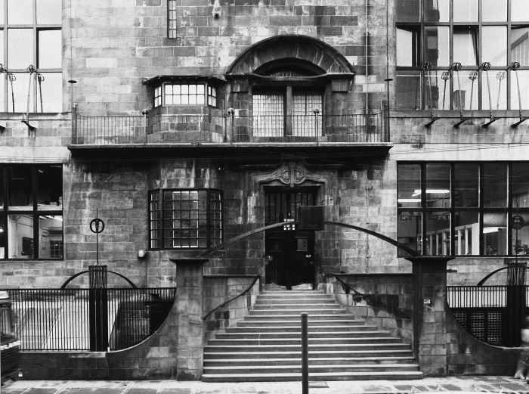
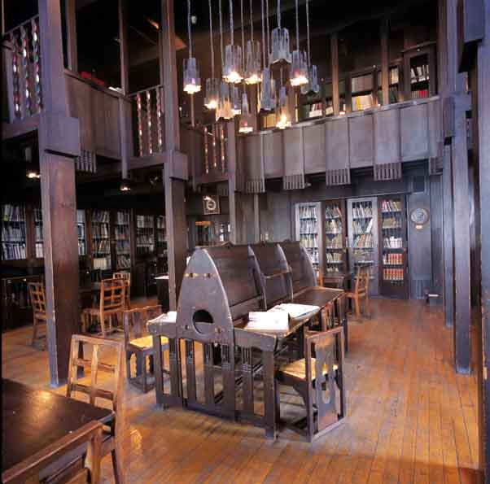
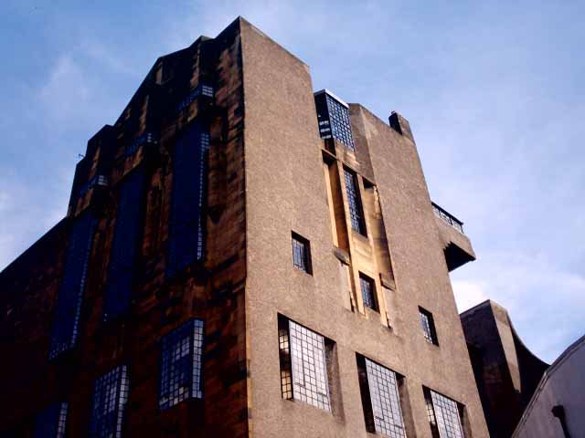
Charles Rennie Mackintosh, Glasgowská škola umění, 1896-1909

Slide 3
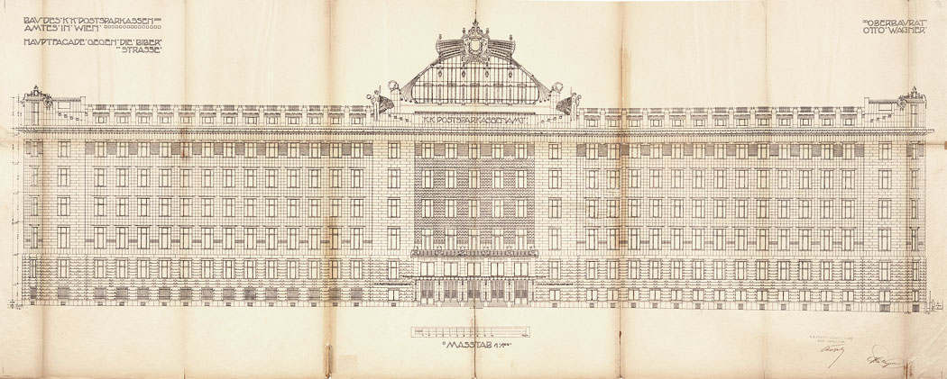
Otto Wagner, Poštovní spořitelna ve Vídni, 1892-3

Slide 4
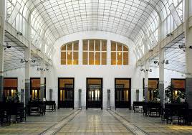
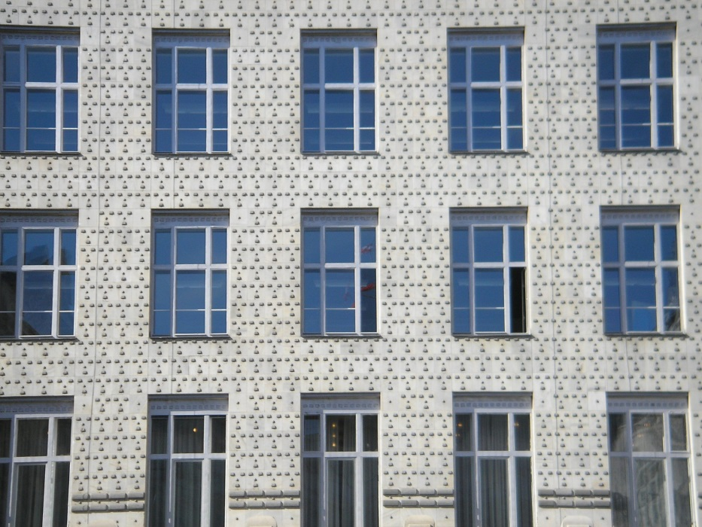
Otto Wagner, Poštovní spořitelna ve Vídni, 1892-3

Slide 5
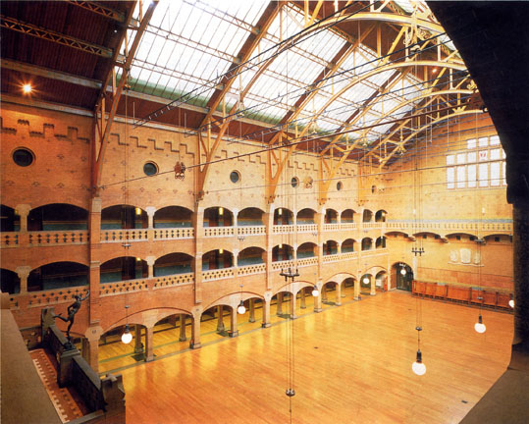
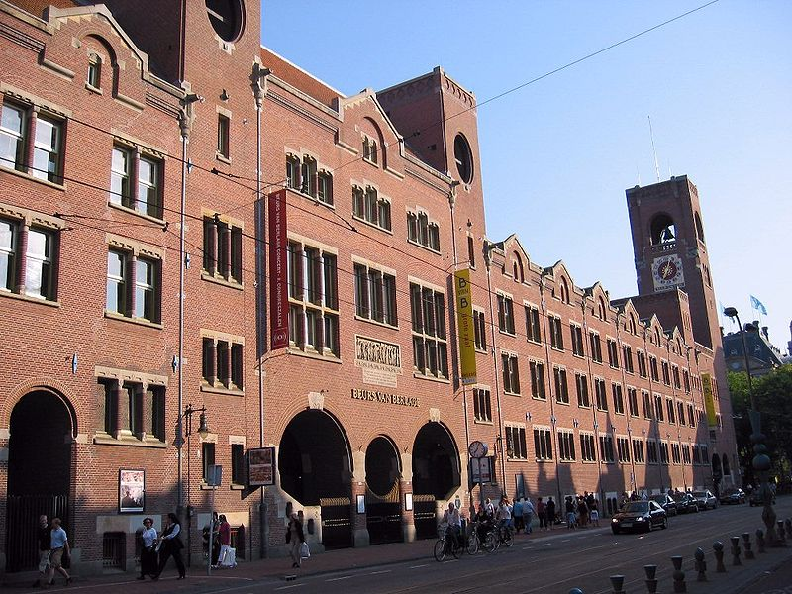
Hendrik Petrus Berlage, Burza v Amsterdamu, 1897-1903

Slide 6
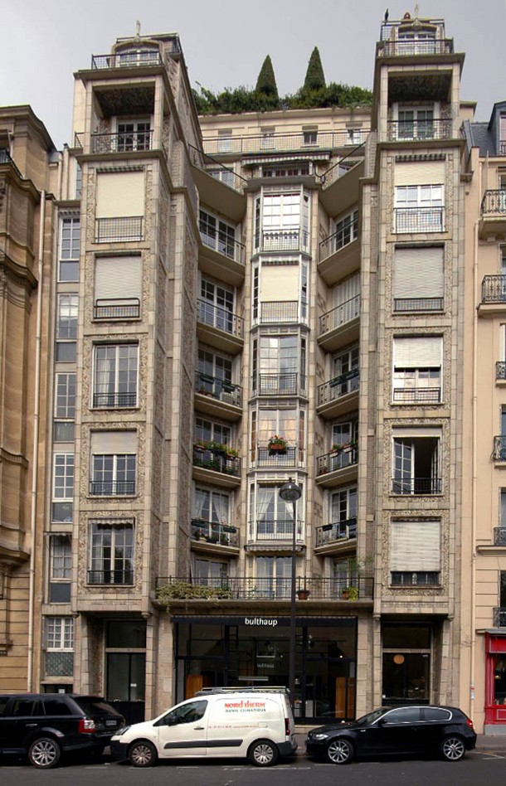
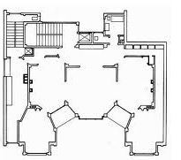
Auguste Perret, Bytový dům v rue Franklin, Paříž, 1902-1904

Slide 7
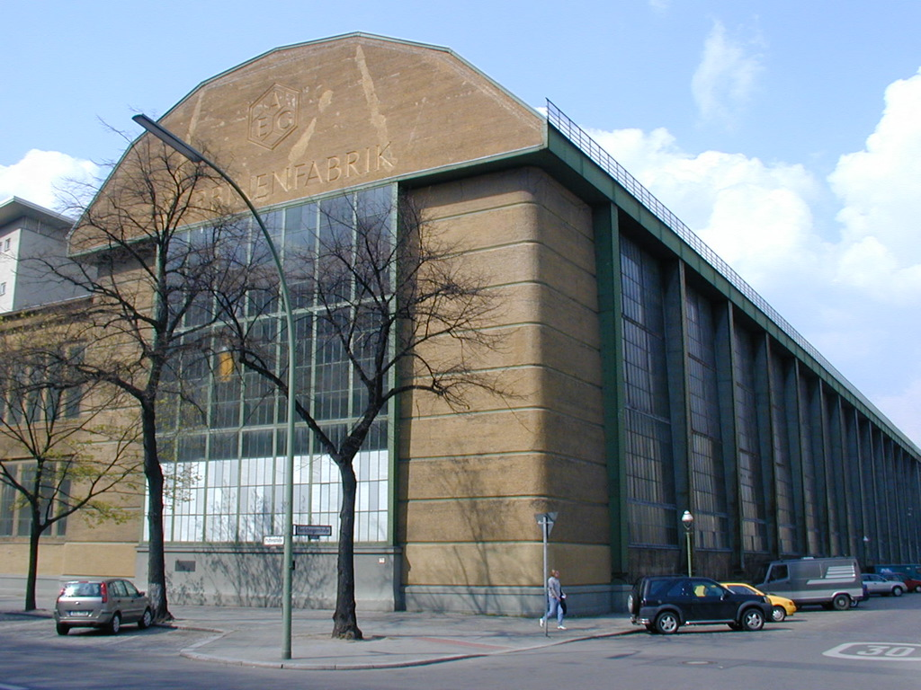
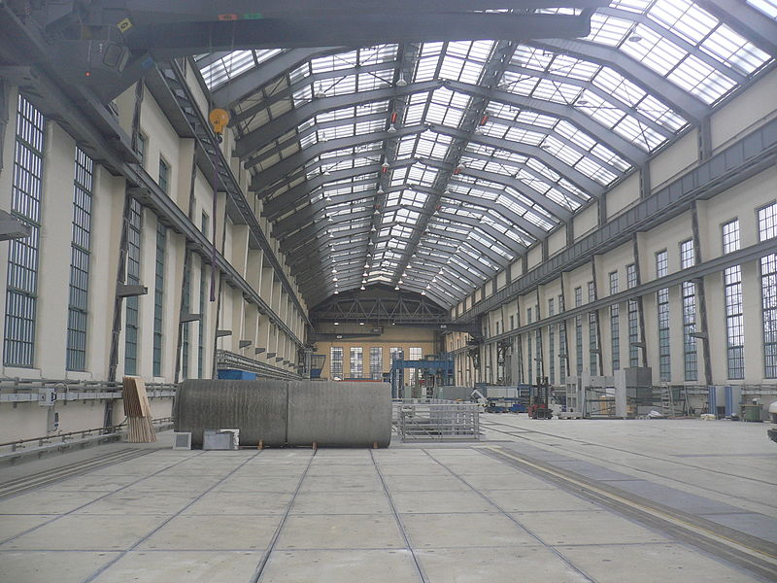
Peter Behrens, Továrna na turbíny AEG v Berlíně, 1910

Slide 8
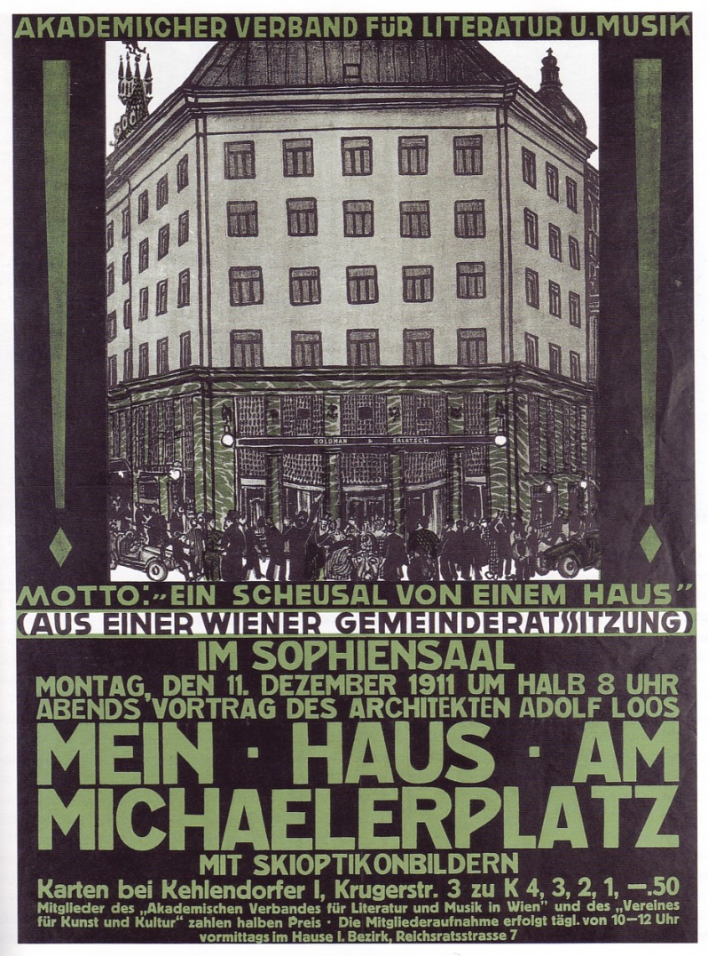
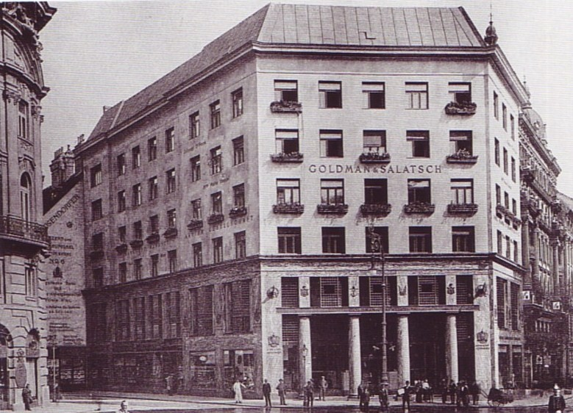
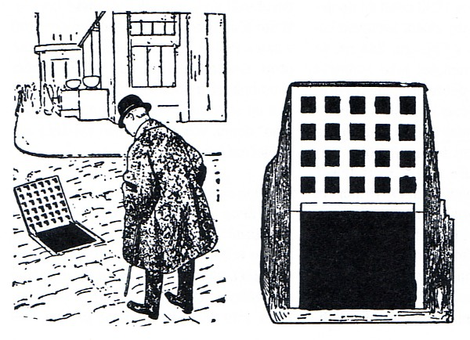
Adolf Loos, Obchodní dům Goldman a Salatsch ve Vídni, 1911

Slide 9
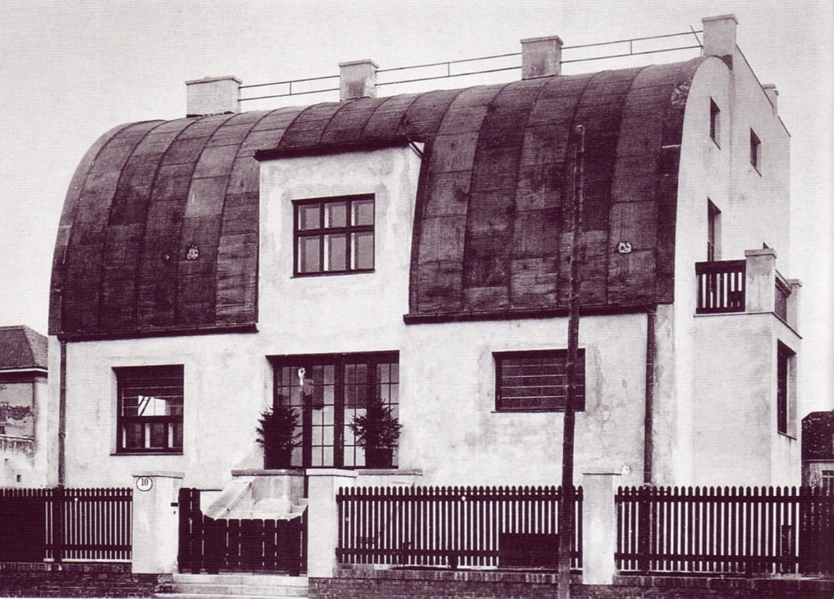
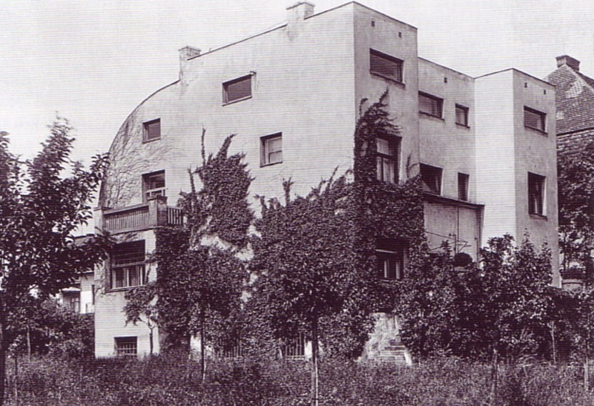
Adolf Loos, Steinerův dům ve Vídni, 1910

Slide 10
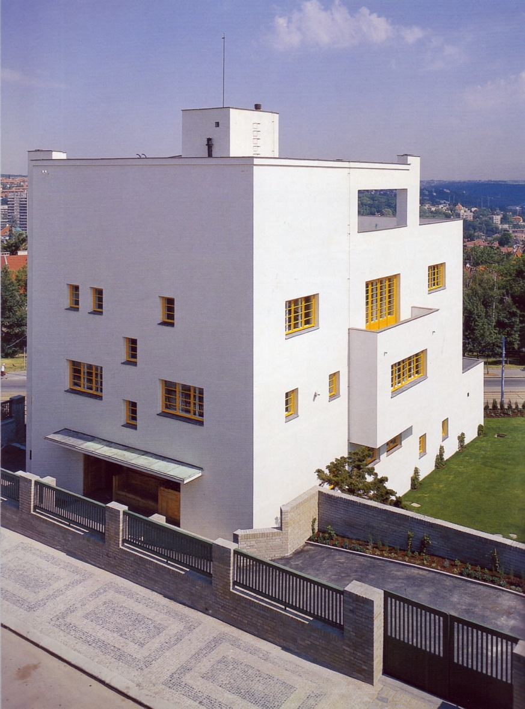
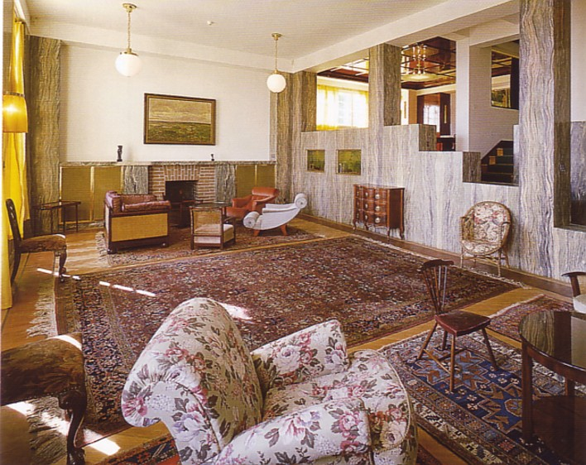
Adolf Loos Müllerova vila v Praze, 1930

Slide 11
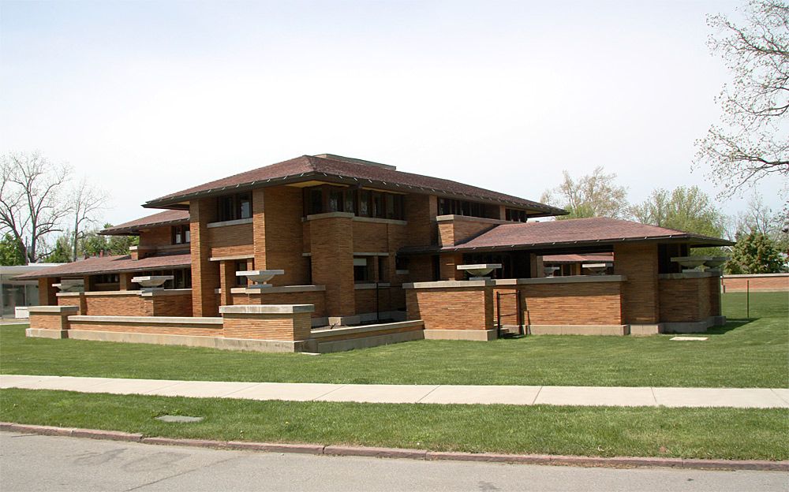
Frank Lloyd Wright, Dům pro Darwina Martina, Buffalo, 1904

Slide 12
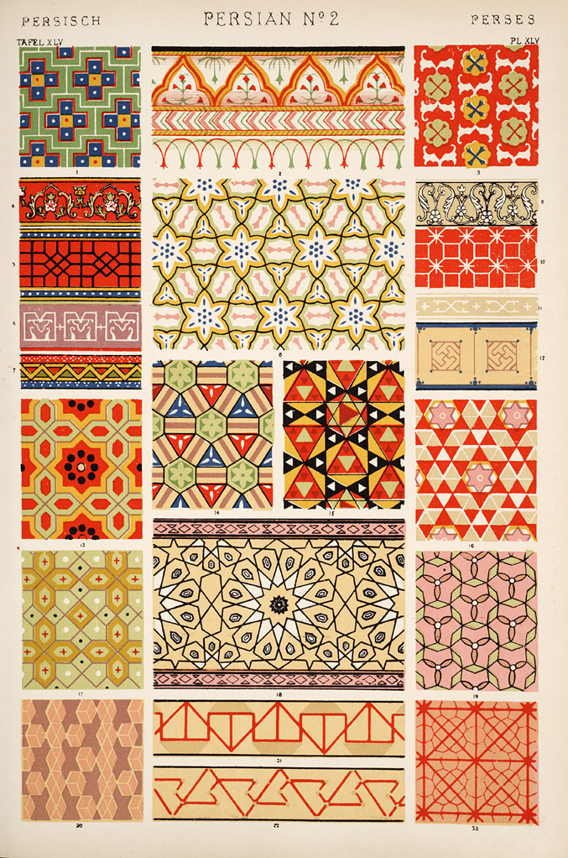
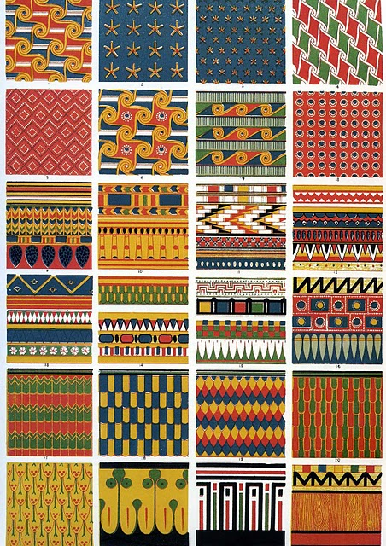
Oven Jones, z Gramatiky ornamentu, 1856

Slide 13
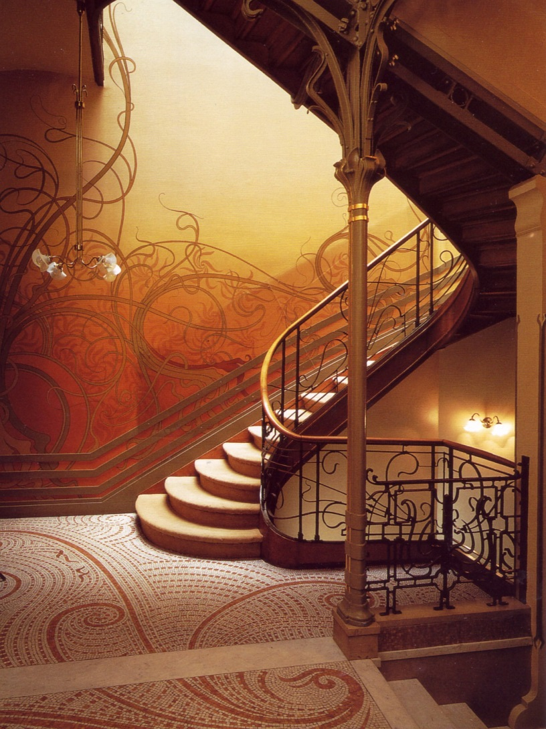
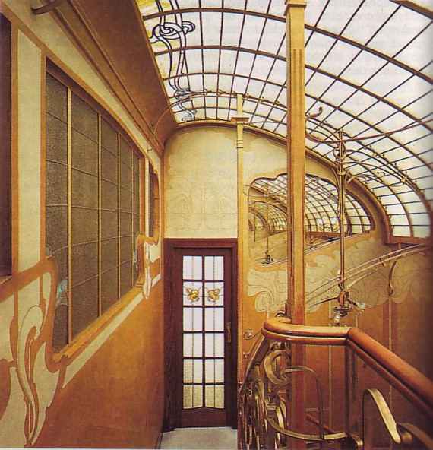
Victor Horta, Tasselův dům v Bruselu, 1892-93
Vlastní dům s ateliérem v Bruselu, 1898

Slide 14
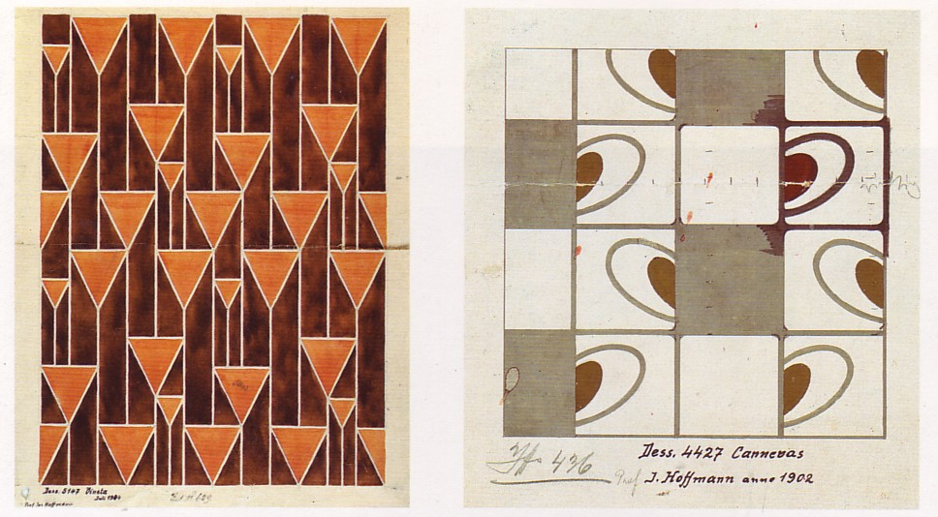
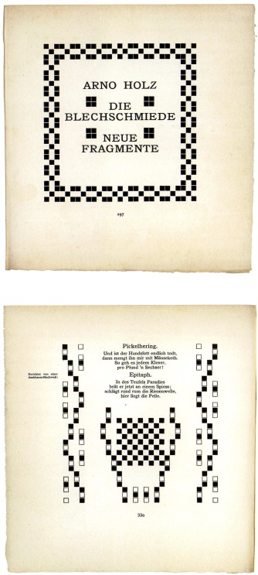
Josef Hofmann, návrhy tapet, látek, 1902
Koloman Moser, typografie, 1901

Slide 15
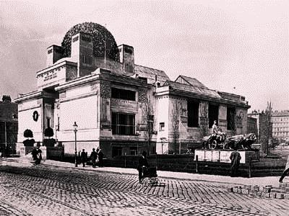
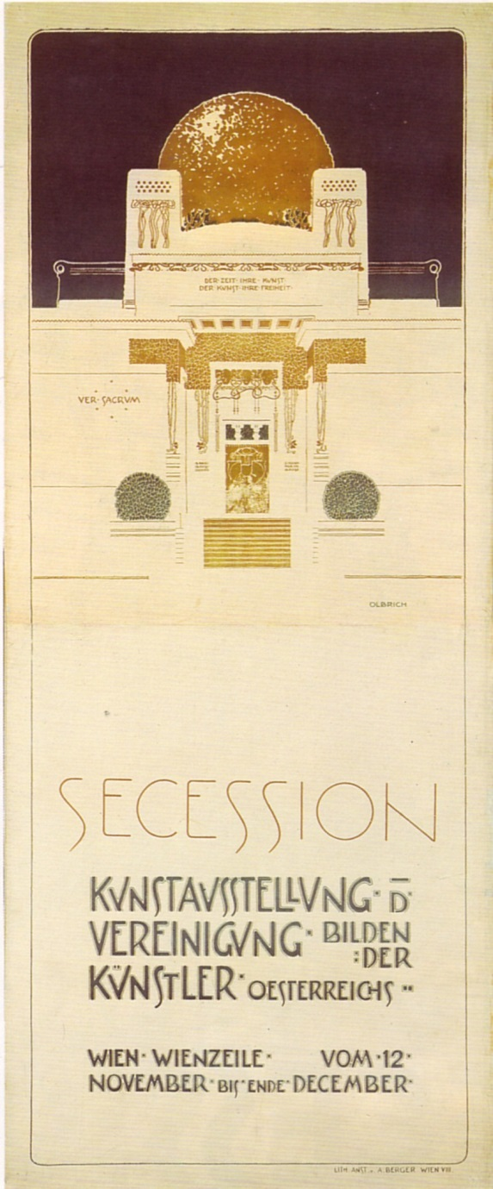
Joseph Maria Olbrich, Pavilon vídenské secese, 1898
Plakát na výstavu vídeňské secese, 1898

Slide 16
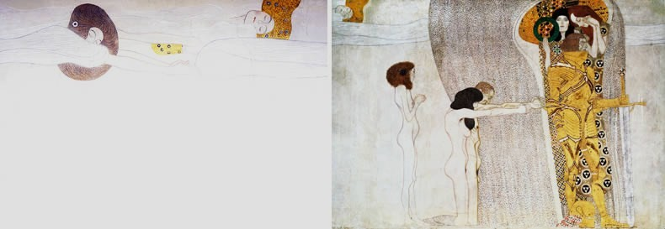
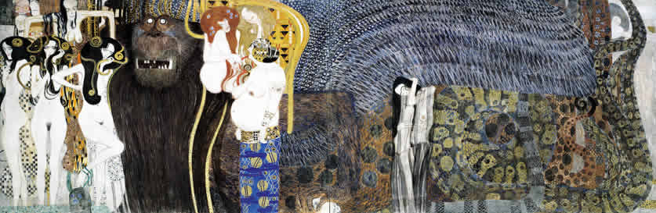
Gustav Klimt, vlys do pavilonu vídeňské secese, 1902

Slide 17
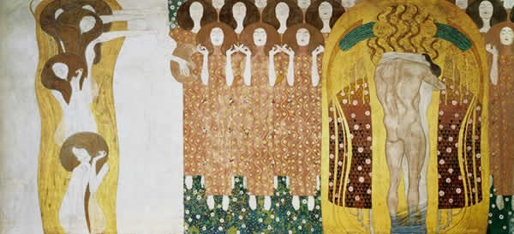
Gustav Klimt, vlys do pavilonu vídeňské secese, 1902

Slide 18
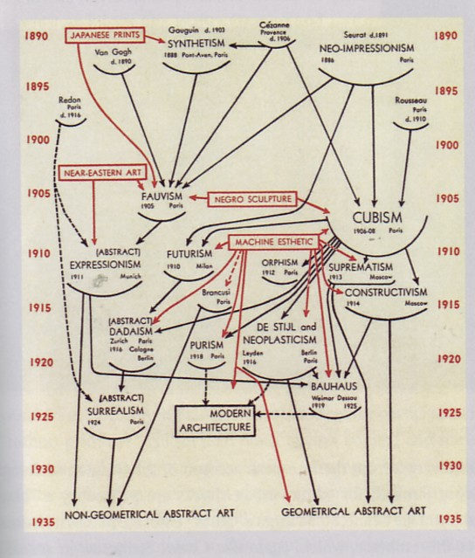
Alfred Barr, schema vývoje moderního umění

Slide 19
Fauvismus
Francie cca od 1905, krátké trvání
Netvoří skupinu
Hlavní rys – autonomní charakter barvy

Slide 20
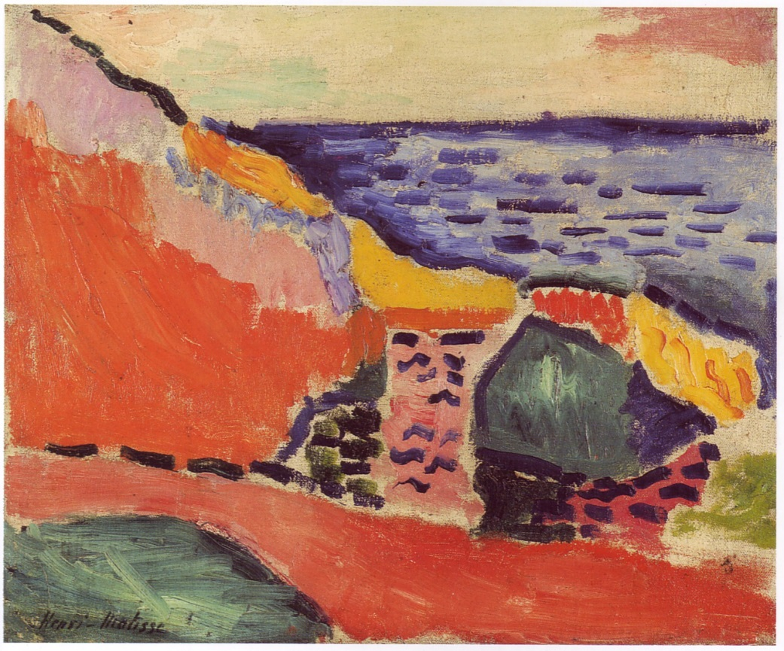
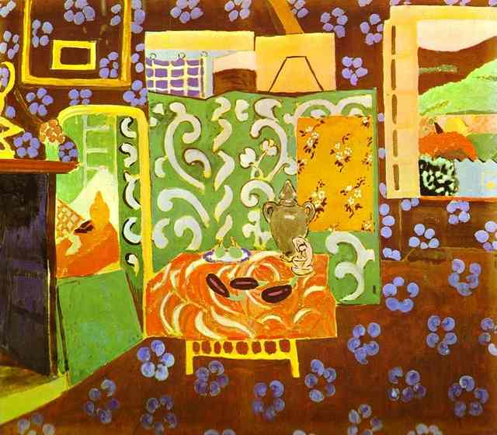
Henri Matisse, Mořský útes, 1905
Interiér v Aubergines, 1911

Slide 21
Expresionismus
Začíná v Německu, šíří se i do ostatních zemí
Výtvarné umění, literatura, divadlo, poesie
sociálně kritický, ironický, excentrický, provokativní, založený na polaritách
1905 založena skupina Die Brücke (Drážďany)
1911 skupina Der Blaue Reiter (Mnichov)

Slide 22
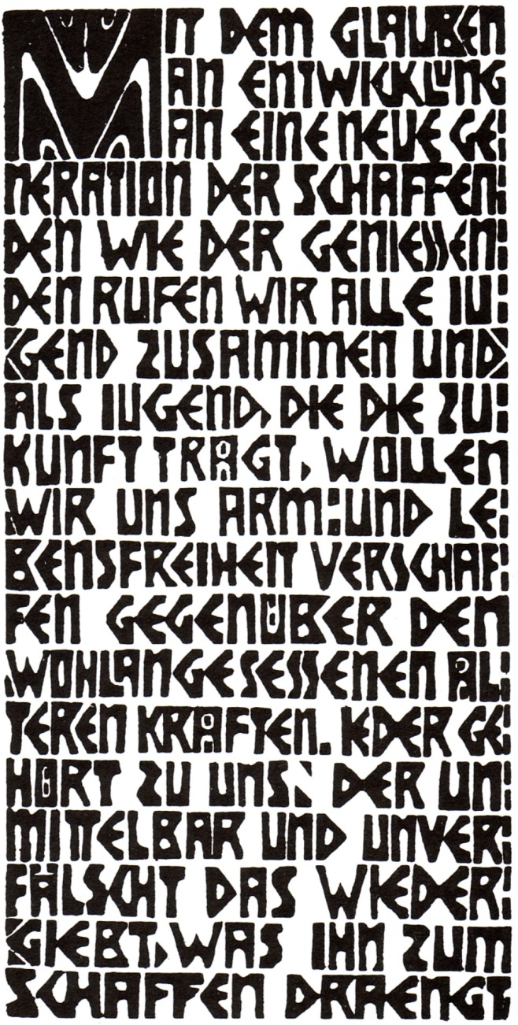
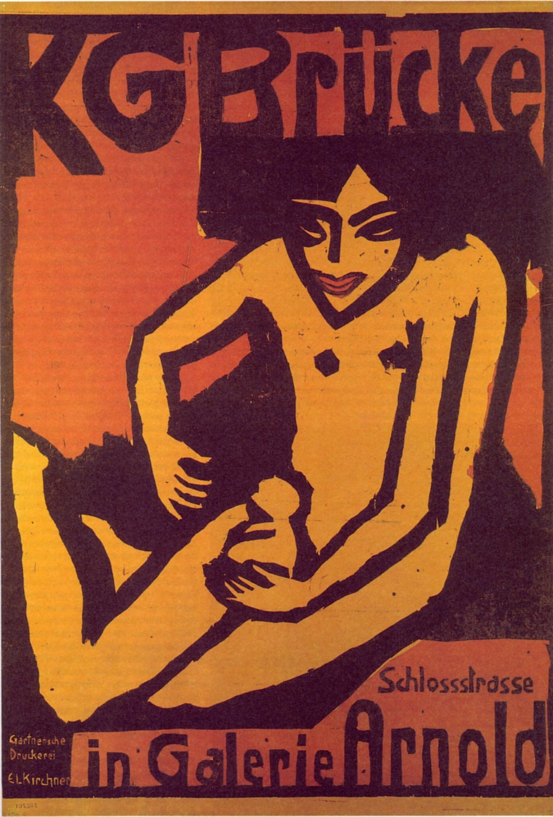
Ernst Ludwig Kirchner, Program skupiny Die Brücke, 1905
Plakát skupiny Die Brücke, 1910

Slide 23
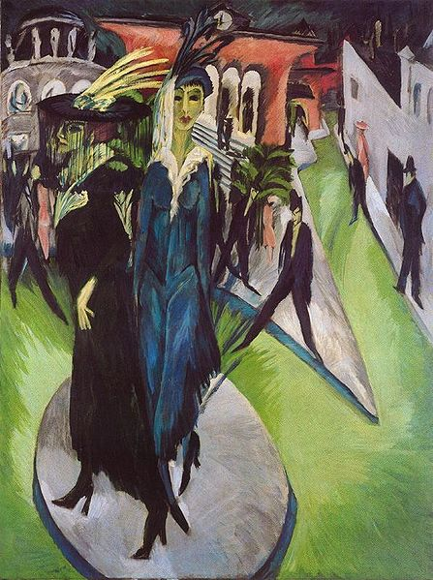
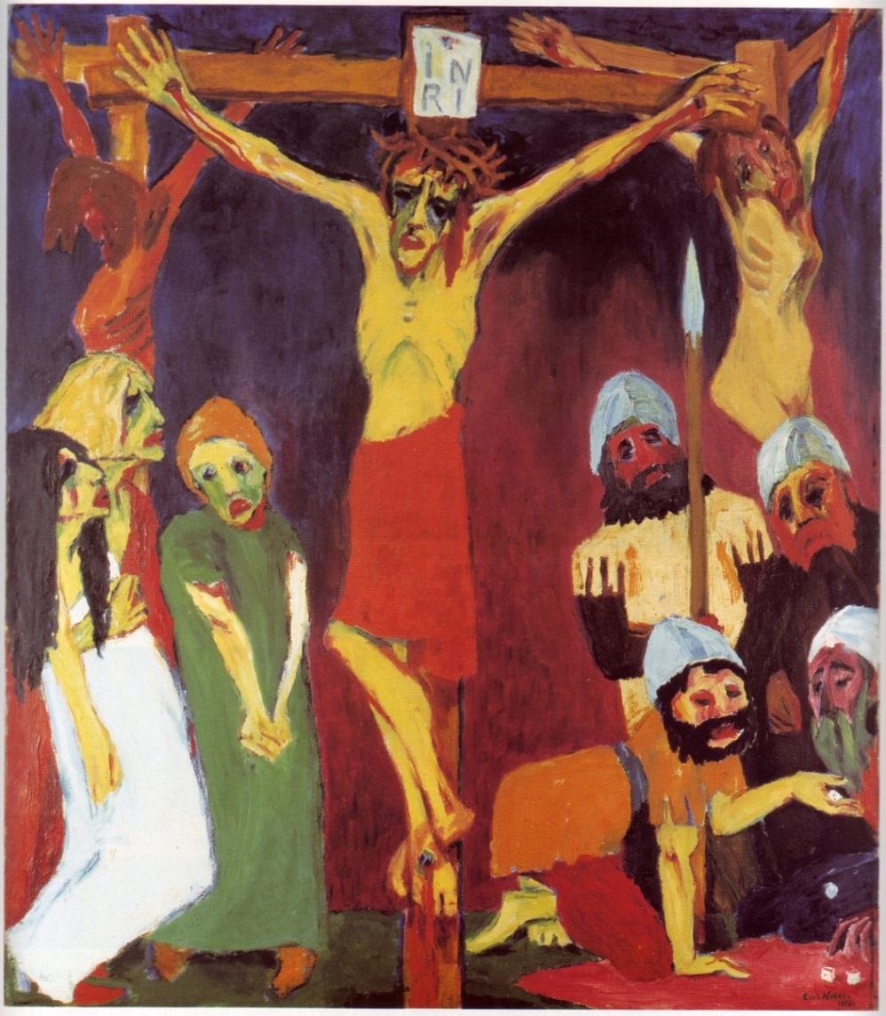
Ernst Ludwig Kirchner, Potsdamské náměstí, 1914
Emil Nolde, Ukřižování, 1911-1912

Slide 24
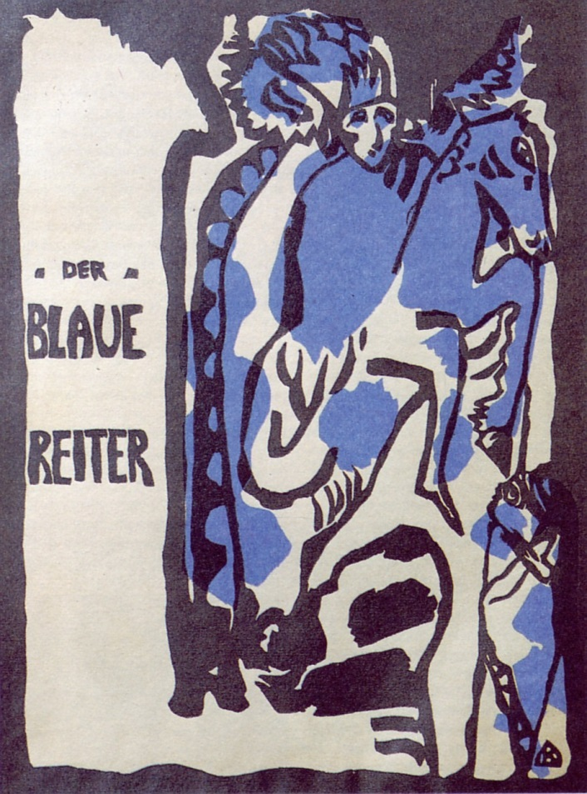
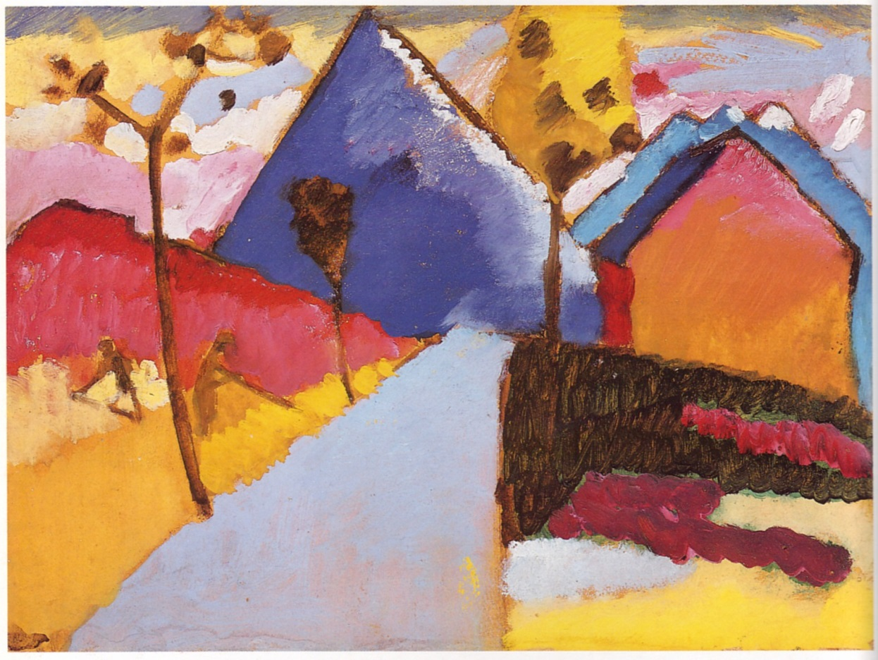
Vasilij Kandinskij , Obálka almanachu Der Blaue Reiter, 1911
Murnau, 1909

Slide 25
Kubismus
Nová koncepce obrazu, obrazového prostoru a předmětu v něm
Není vnější nápodoba, východiskem je tvar
Plocha obrazu, role geometrie, fragmentace
Oko a rozum
Analytický a syntetický kubismus

Slide 26
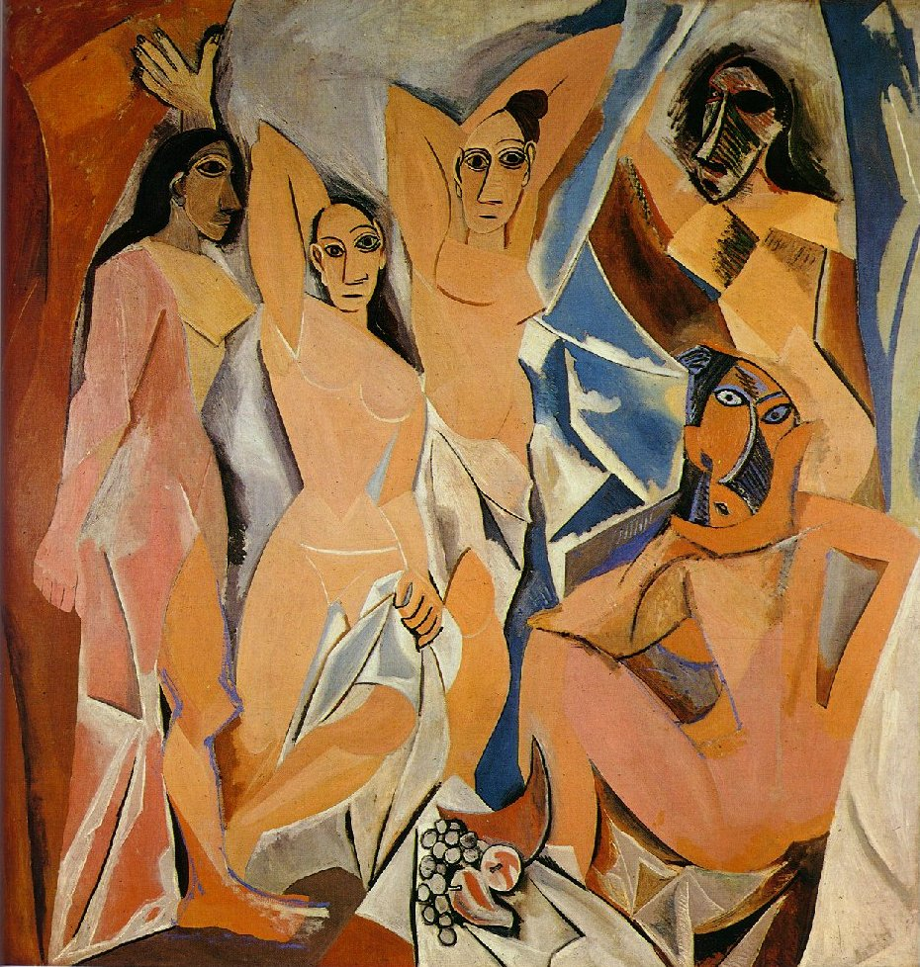
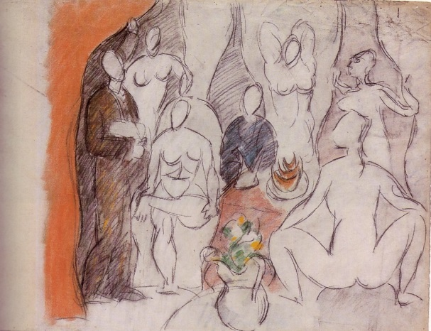
Pablo Picasso, Avignonské slečny, 1907

Slide 27
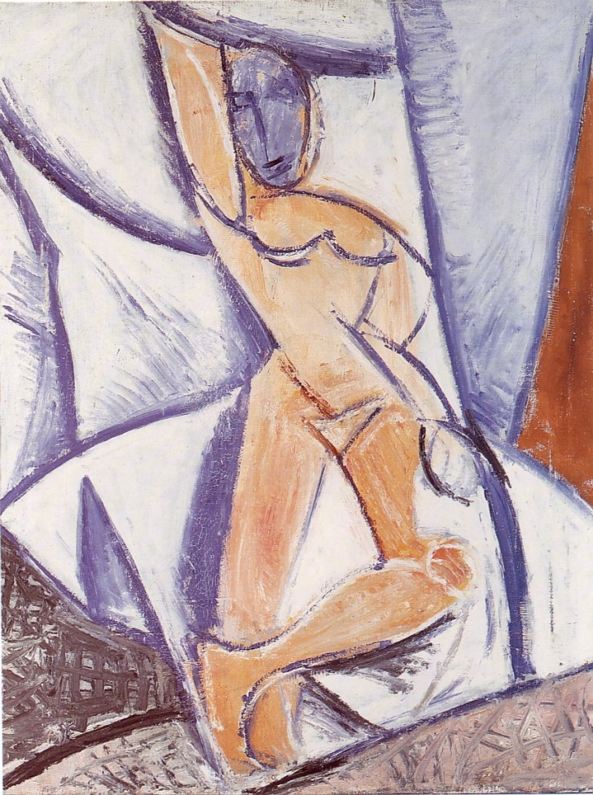
Pablo Picasso, Ležící žena

Slide 28
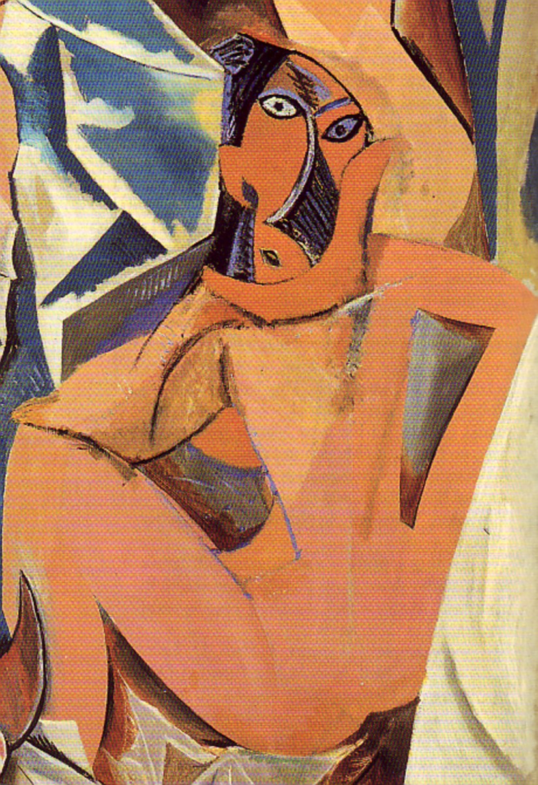
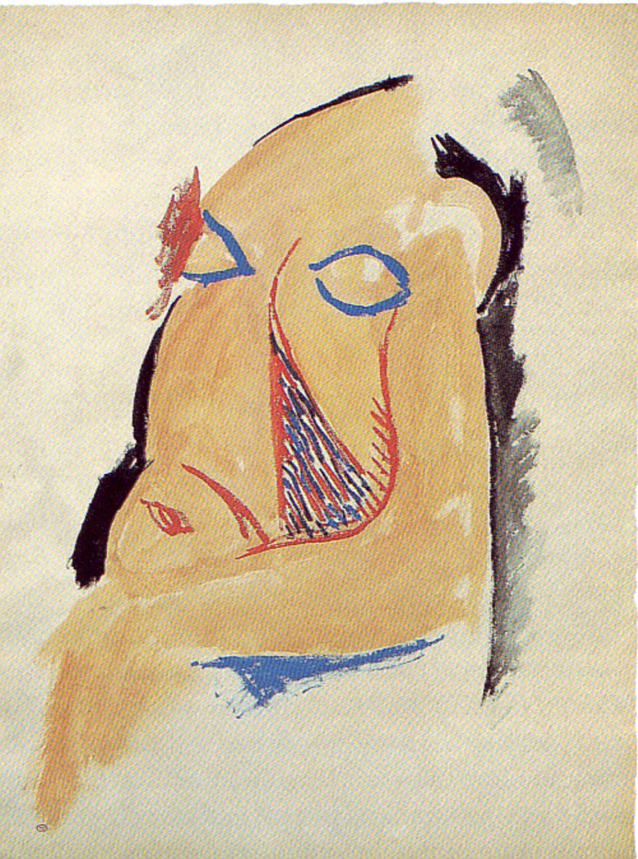

Slide 29
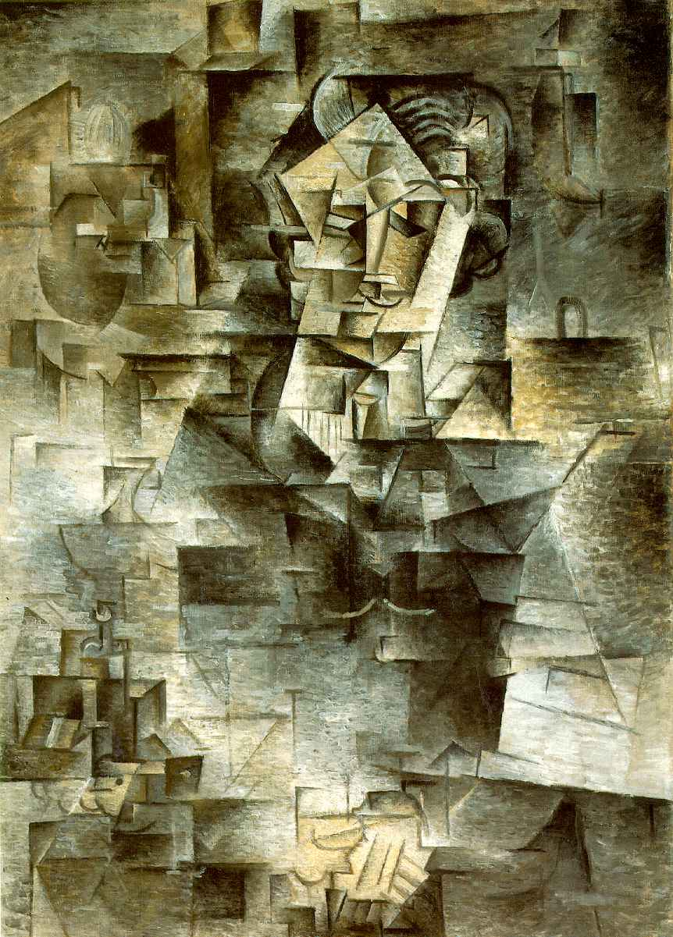
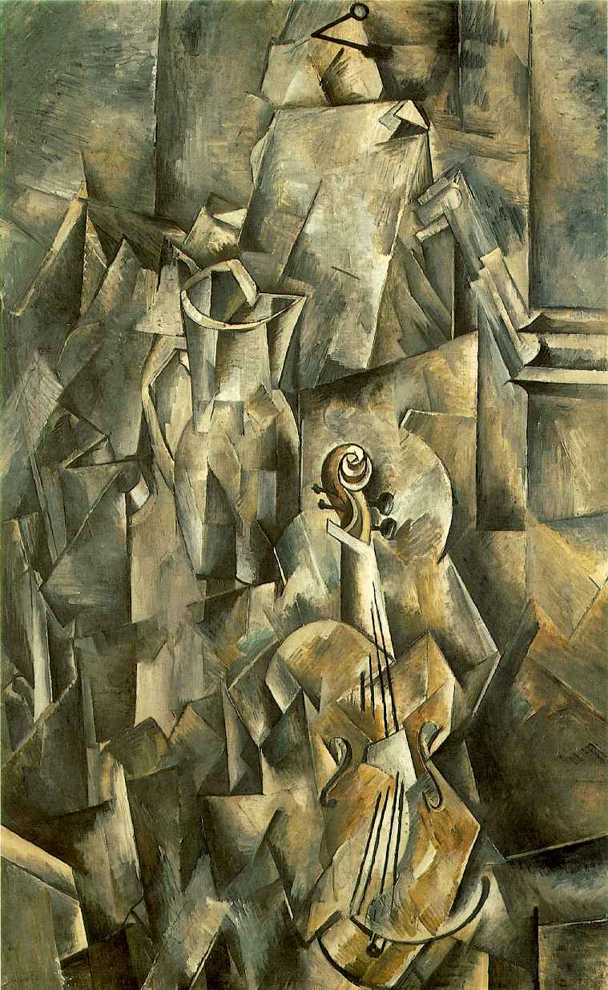
Pablo Picasso, Portrét Daniela Henry Kahnweilera, 1910
Georges Braque, Housle a džbán, 1910

Slide 30
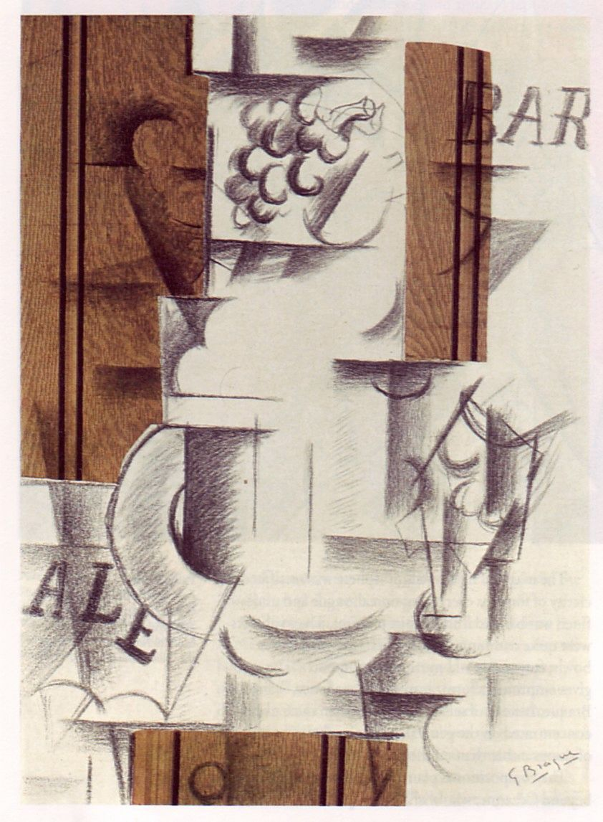
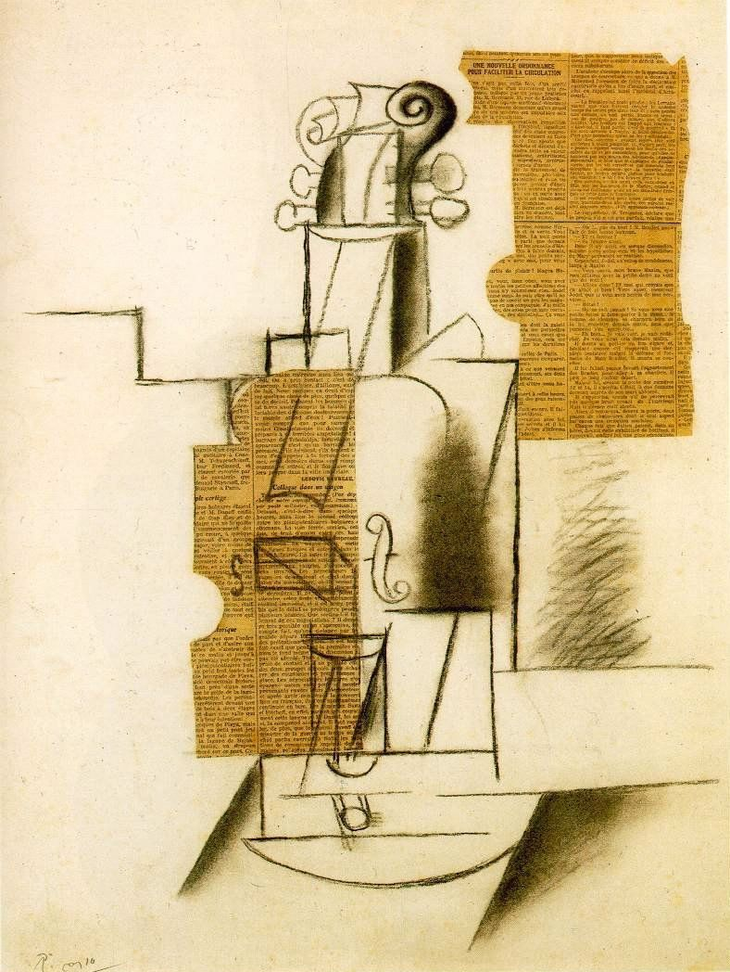
Georges Braque, Mísa s ovocem a sklenice, 1911
Pablo Picasso, Housle, 1912

Slide 31
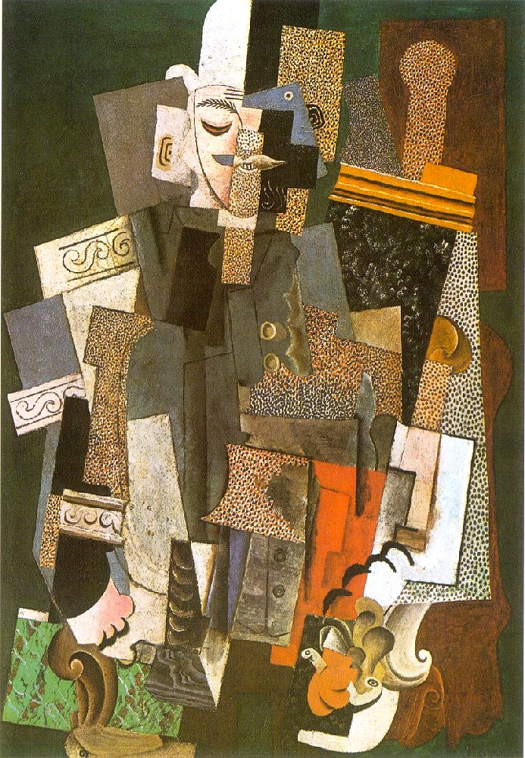
Pablo Picasso, Muž v klobouku, 1915

Slide 32


Fernand Léger, Kontrasty tvarů, 1913
Robert Delaunay, Simultánní kompozice, slunce a měsíc, 1913

Slide 33
Futurismus
Itálie
1909 Filippo Tommaso Marinetti, Manifest futurismu
Pohyb, rychlost, moderní svět, zničit vše staré
Simultánnost, průniky, linie-síly
Progresivní vize o umění budoucnosti

Slide 34


Giacomo Balla, Abstraktní rychlost, let vlaštovek, 1913
Umberto Boccioni, Dynamismus fotbalisty, 1913

Slide 35


Umberto Boccioni, Dynamismus koně + domy, 1914-1915
Giacomo Balla, Objekt, 1915

Slide 36


Luigi Russolo, hřmotiče
Filippo Tommaso Marinetti, Osvobozená slova, 1914

Slide 37


Marcel Duchamp, Nevěsta svlékaná svými mládenci, dokonce (Velké sklo), 1915-23

Slide 38



Marcel Duchamp a ready made:
Kolo bicyklu, 1913-1914
Sušák na lahve, kol. 1917
Fontána, 1917

Slide 39
Abstraktní umění
Není přímý vztah k předmětné, opticky vnímatelné realitě
Barvy, tvary, linie
Geometrická a organická abstrakce

Slide 40


Vasilij Kandinskij, Imprese, 1911
Improvizace 1910

Slide 41

Vasilij Kandinskij, Kompozice V. (Poslední soud) , 1911

Slide 42

František Kupka, Amorfa/Dvoubarevná fuga, 1912

Slide 43



František Kupka, První krok, 1910-1913
Děvčátko s míčem, 1908 studie 1908-1909

Slide 44


František Kupka, Vertikální plány, 1912-1913
Klávesy piána, 1909

Slide 45


Kazimir Malevič, Černý čtverec na bílém pozadí, před1915
Výstava 0,10 v Petrohradě, 1915

Slide 46

Piet Mondrian, Kompozice, 1917-1919

Slide 47


Piet Mondrian, Molo a oceán, 1915

